Slide 1


TUGAS PRAKTIKUM ANALISIS ALGORITMA
Depth First Search
140810170030 - Arif Rhizky Gilang Purnama

Slide 2
Depth First Search (DFS)
DFS (DEPTH FIRST SEARCH) ADALAH SEBUAH METODE TRAVERSAL DALAM SEBUAH GRAPH YANG MENDAHULUI KEDALAMAN. METODE PENCARIANNYA YAITU DENGAN CARA MENGUNJUNGI SIMPUL-SIMPUL SECARA SISTEMATIK.

Slide 3

Formalisasi ke dalam bentuk matematis
Algoritma yang digunakan untuk pencarian jalur. Contoh yang dibahas kali ini adalah mengenai pencarian jalur yang melalui semua titik. Algoritma ini mirip dengan Algoritma BFS

Slide 4
Paradigma yang mendasari pemecahan masalah DFS
Greedy

Slide 5
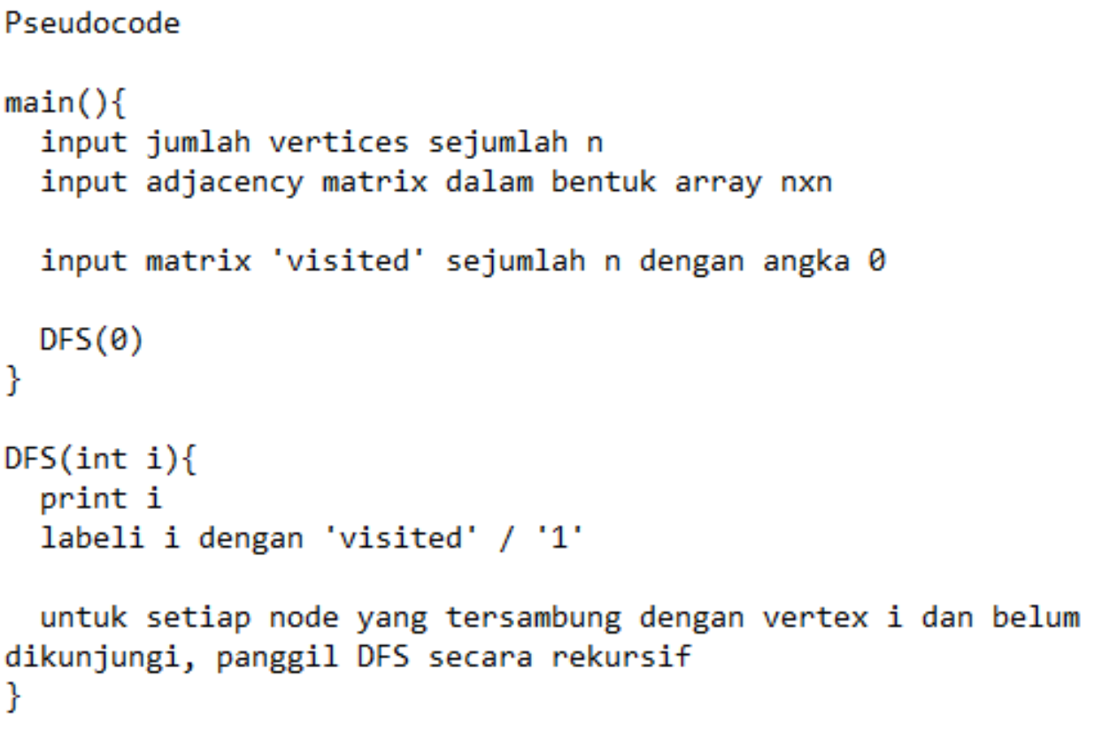
Pseudocode Algoritma DFS

Slide 6
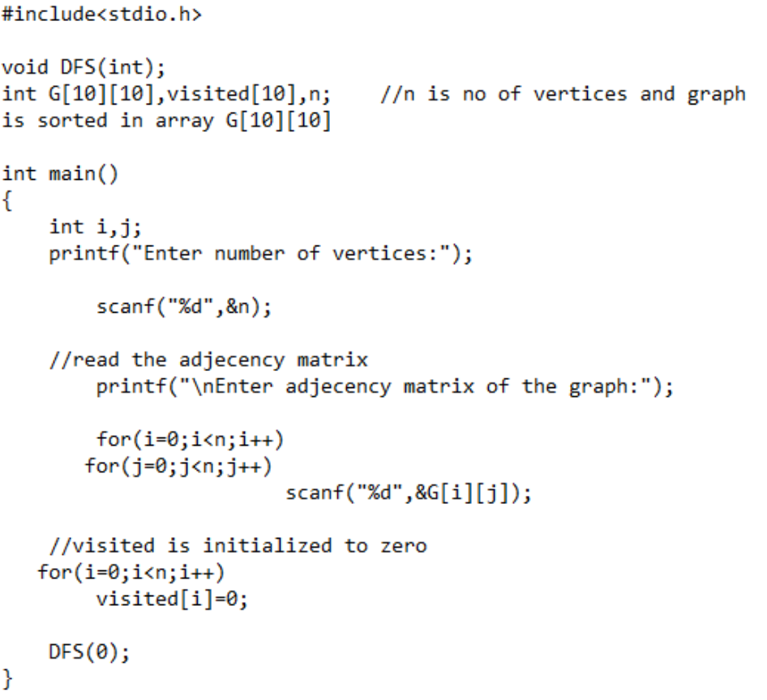
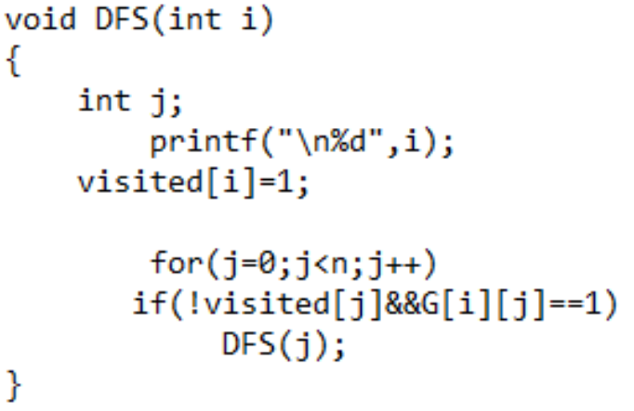
Program C++ DFS
Menggunakan Adjacency Matrix

Slide 7
IMPLEMENTASI ALGORITMA DFS
Maze Generator
Traversal Graf
Penyelesaian Sebuah Maze
Topological Sorting

Slide 8
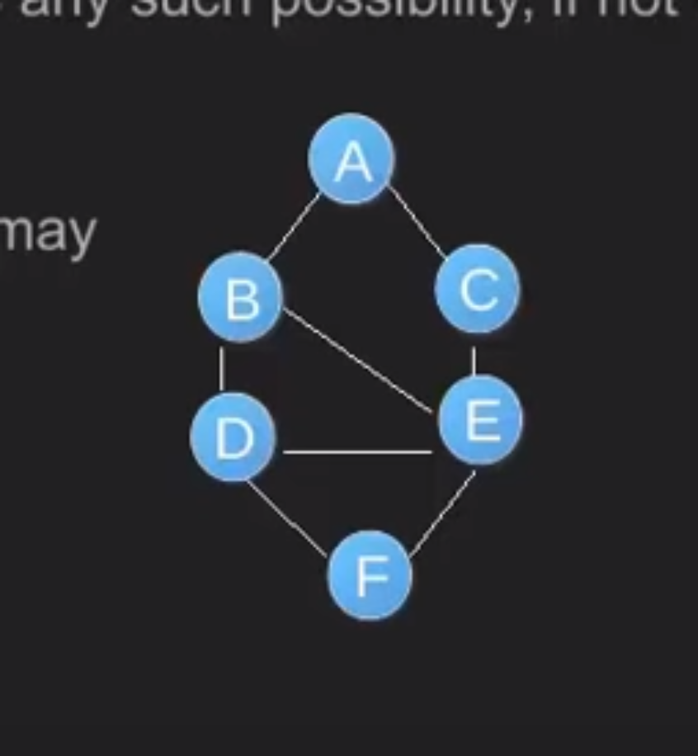
Contoh Soal
Temukan Traversal dari
Graf berikut menggunakan
Depth First Search
Misalkan
A = 0
B = 1
C = 2
D = 3
E = 4
F = 5

Slide 9
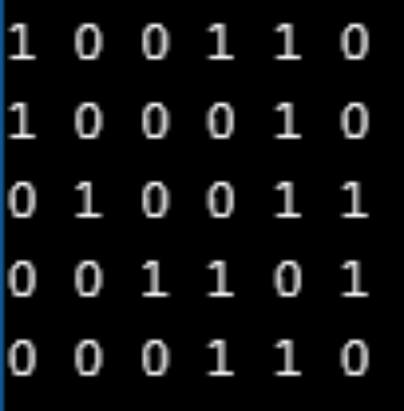

Bentuk adjacency matrix
HASIL OUTPUT PROGRAM
A B D E C F
0 1 3 4 2 5

Slide 10
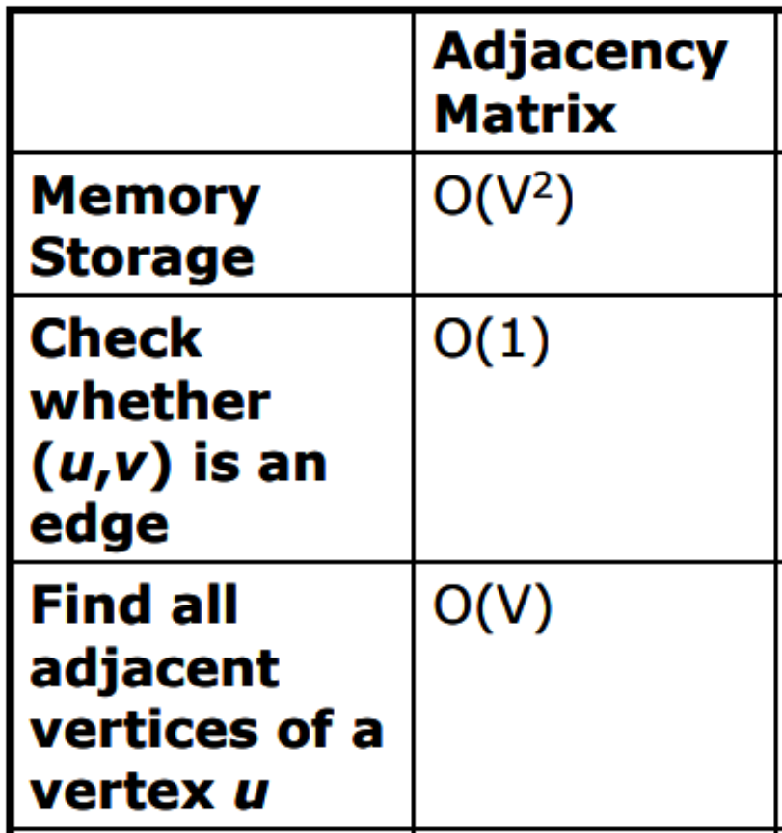
Kompleksitas
Algoritma

Slide 11
Terima Kasih

